Slide 1
B6 Егэ математика
Выполнила: Абдуллина Рамиля Рамазановна
Учитель математики, МБОУ Гимназия, г. Урай

Slide 2
1.Линейные уравнения
7.Тригонометрические уравнения
2.Квадратные уравнения
6.Показательные уравнения
3.Дробно-рациональные уравнения
5.Логарифмические уравнения
4. Иррациональные уравнения

Slide 3
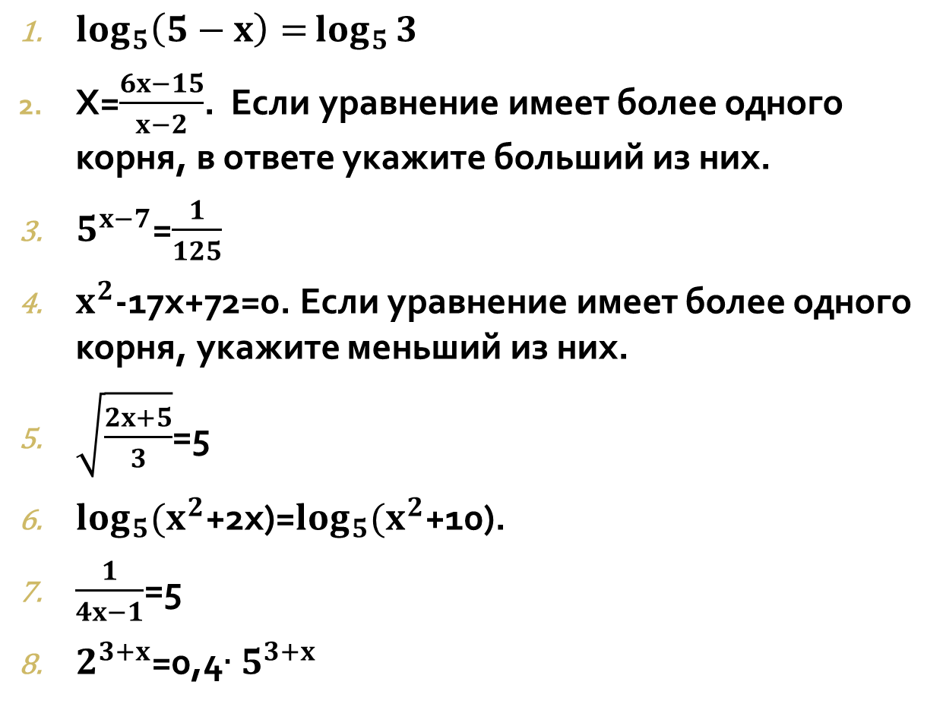
Самостоятельная работа
$\log_{5}\left(5−x\right)=\log_{5}{3}$
X=$\frac{6x−15}{x−2}$. Если уравнение имеет более одного корня, в ответе укажите больший из них.
$5^{x−7}$=$\frac{1}{125}$
$x^{2}$-17x+72=0. Если уравнение имеет более одного корня, укажите меньший из них.
$\sqrt{\frac{2x+5}{3}}$=5
$\log_{5}{(x^{2}}$+2x)=$\log_{5}{(x^{2}}$+10).
$\frac{1}{4x−1}$=5
$2^{3+x}$=0,4$∙5^{3+x}$
Узнать ответы

Slide 4
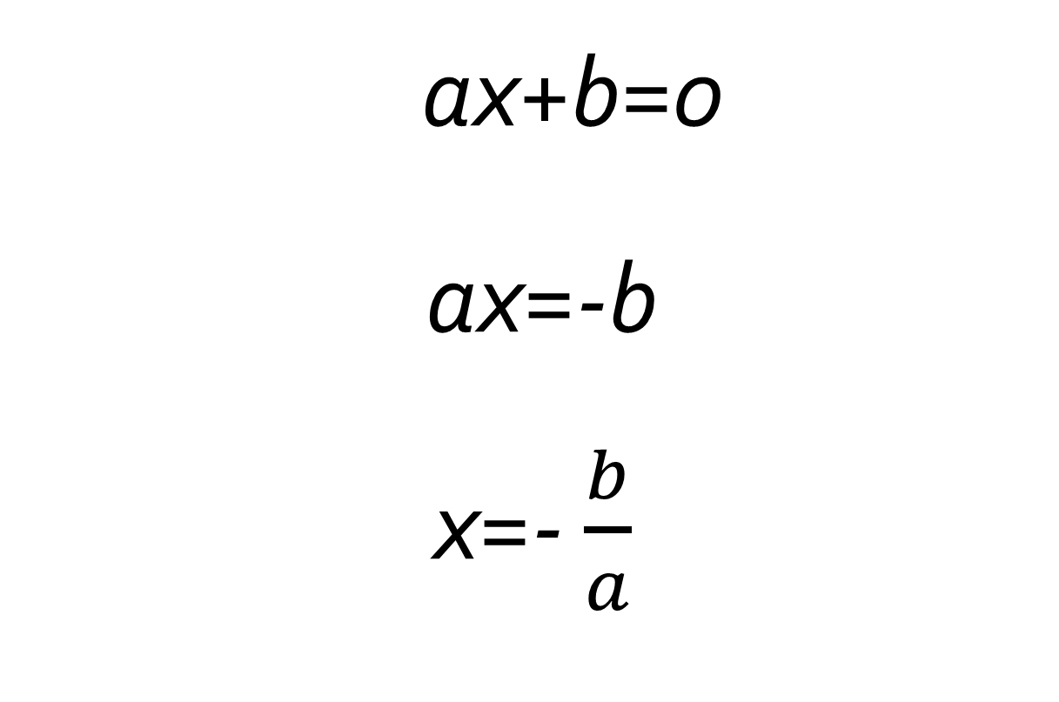
Линейные уравнения
ax+b=0
ax=-b
x=- $\frac{b}{a}$

Slide 5
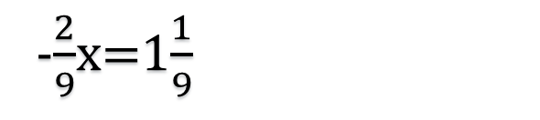

Решите самостоятельно:
$$\frac{4}{7}x=7\frac{3}{7}$$
x=$7\frac{3}{7}:\frac{4}{7}$
x=$\frac{52}{7}:\frac{7}{4}$
x=13
-$\frac{2}{9}$x=1$\frac{1}{9}$
Узнать ответ

Slide 6
Ответ: -5

Slide 7

Квадратные уравнения
a$x^{2}$+bx+c=0
D=$b^{2}$-4ac
D$>0, 2 корня$ $x_{1,2}$=$\frac{−b±\sqrt{D}}{2a}$
D=0, 1 корень x=-$\frac{b}{2a}$
D$<0, корней нет$
${\left(a+b\right)}^{2}$=$a^{2}$+2ab+$b^{2}$
${ \left(a−b\right)}^{2}$=$a^{2}−$2ab+$b^{2}$

Slide 8
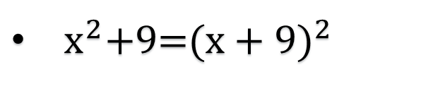

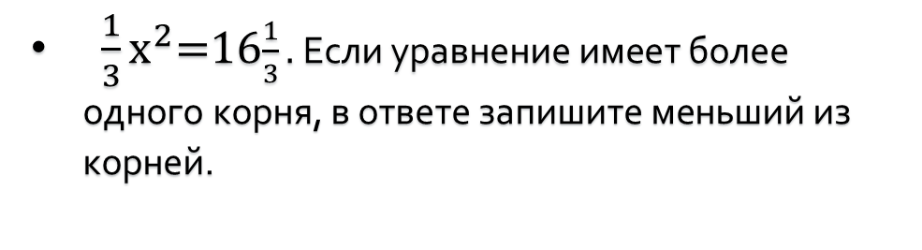
Решите самостоятельно:
${(2x+7)}^{2}$=${(2x−1)}^{2}$
4$x^{2}$+28x+49=4$x^{2}$-4x+1
32x=-48
X=-48:32
X=-1,5
$x^{2}$+9=${(x+9)}^{2}$
Узнать ответ
$\frac{1}{3}x^{2}$=16$\frac{1}{3}\text{. }\text{Если уравнение имеет более одного корня, в ответе запишите меньший из корней. }$
Узнать ответ

Slide 9
Ответ: -4

Slide 10
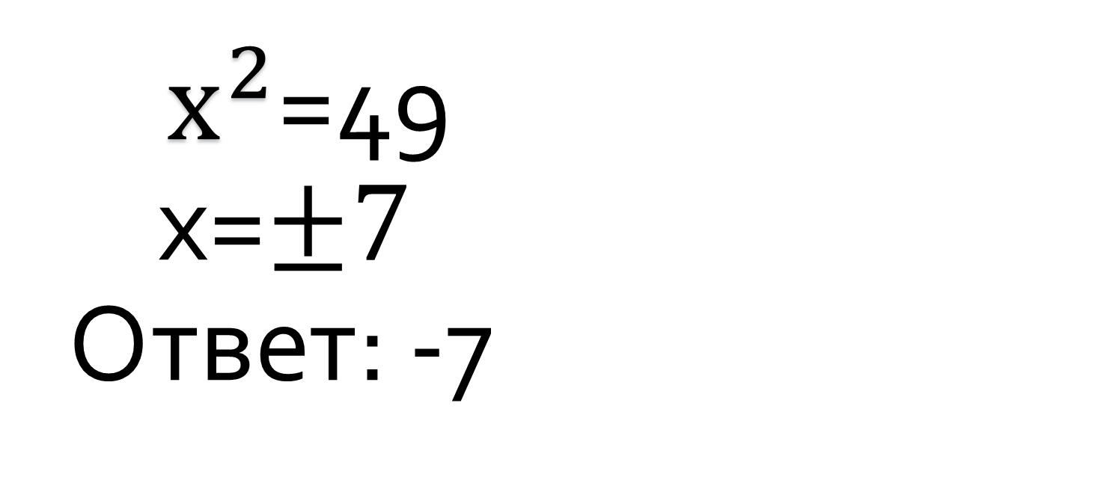
${ x}^{2}$=49 x=$±7$ Ответ: -7

Slide 11
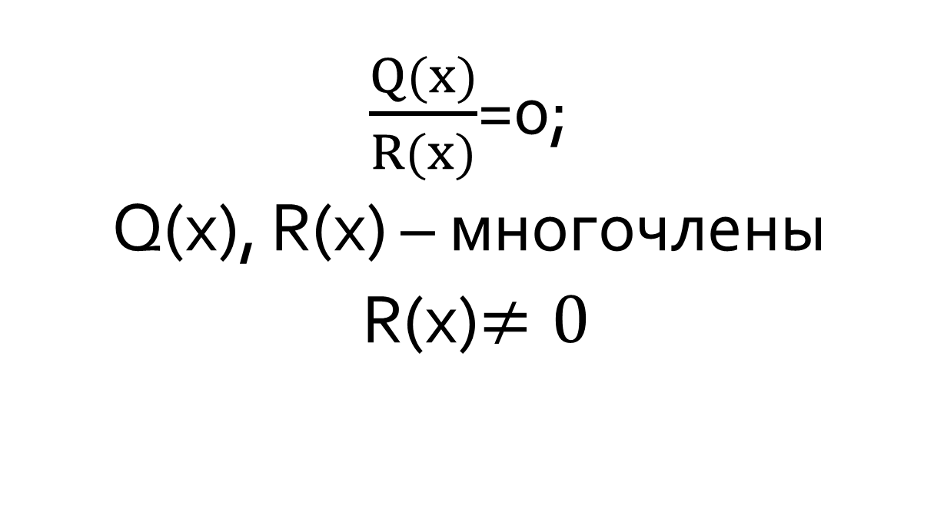
Дробно-рациональные уравнения
$\frac{Q(x)}{R(x)}$=0;
Q(x), R(x) – многочлены
R(x)$≠0$

Slide 12
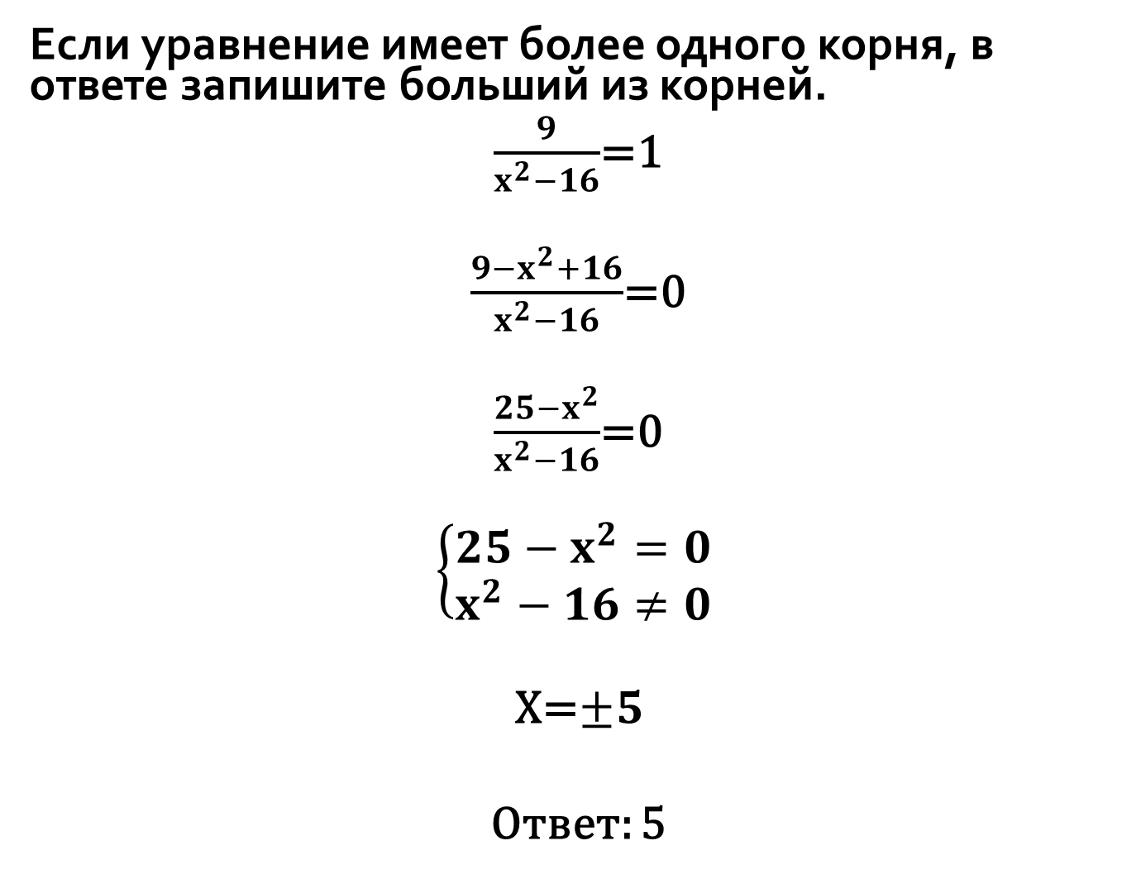
Если уравнение имеет более одного корня, в ответе запишите больший из корней.
$\frac{9}{x^{2}−16}$=1
$\frac{9−x^{2}+16}{x^{2}−16}$=0
$\frac{25−x^{2}}{x^{2}−16}$=0
$$\left\{\begin{aligned}25−x^{2}=0 \\ x^{2}−16≠0\end{aligned}\right.$$
X=$±5$
Ответ: 5

Slide 13
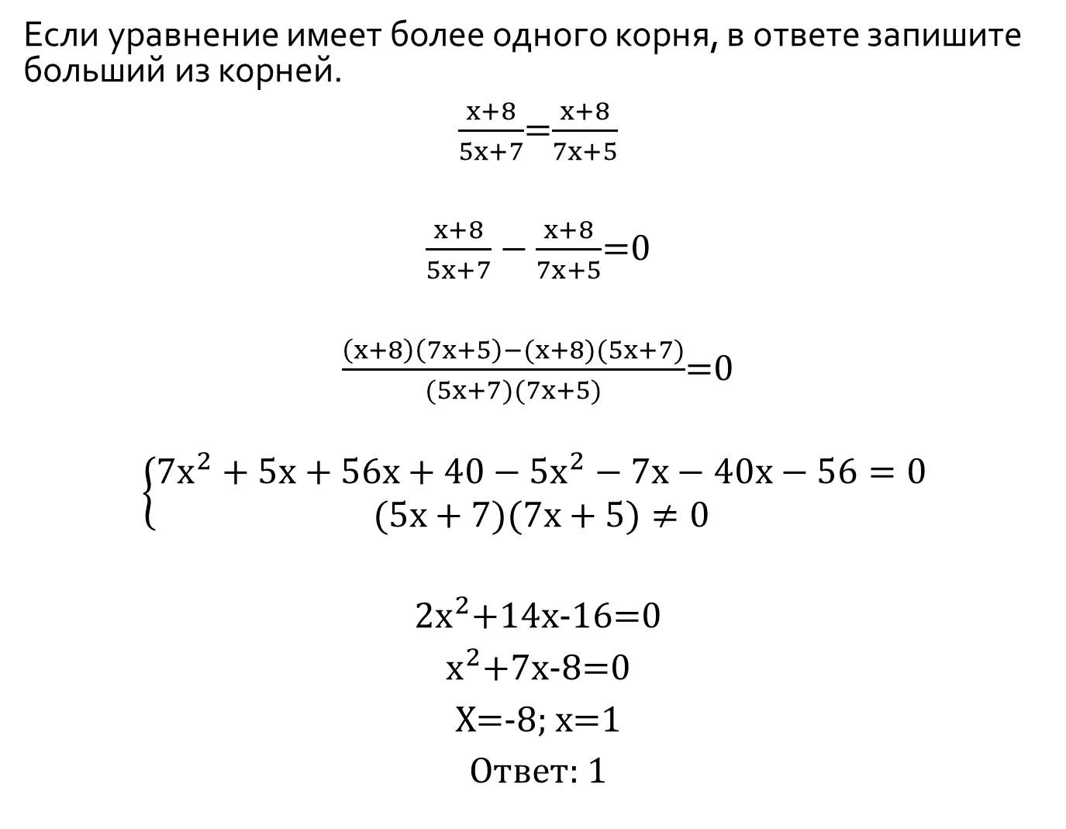
Если уравнение имеет более одного корня, в ответе запишите больший из корней.
$\frac{x+8}{5x+7}$=$\frac{x+8}{7x+5}$
$\frac{x+8}{5x+7}−\frac{x+8}{7x+5}$=0
$\frac{\left(x+8\right)\left(7x+5\right)−(x+8)(5x+7)}{(5x+7)(7x+5)}$=0
$$\left\{\begin{aligned}7x^{2}+5x+56x+40−5x^{2}−7x−40x−56=0 \\ (5x+7)(7x+5)≠0\end{aligned}\right.$$
2$x^{2}$+14x-16=0
$x^{2}$+7x-8=0
X=-8; x=1
Ответ: 1

Slide 14
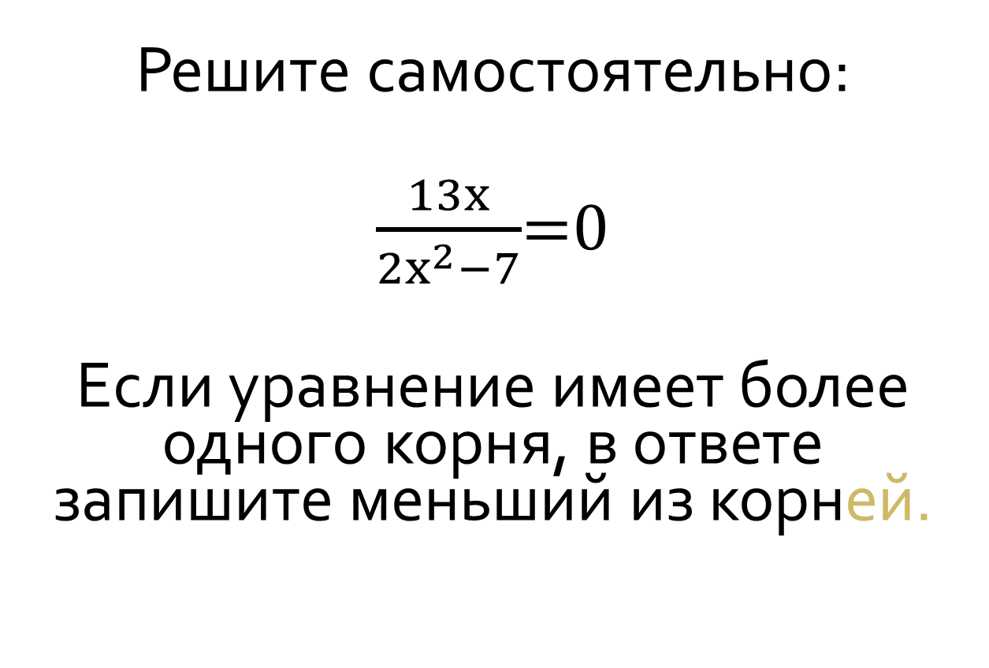
Решите самостоятельно:
$\frac{13x}{2x^{2}−7}$=0
Если уравнение имеет более одного корня, в ответе запишите меньший из корней.
Узнать ответ

Slide 15
Ответ: -0,5

Slide 16
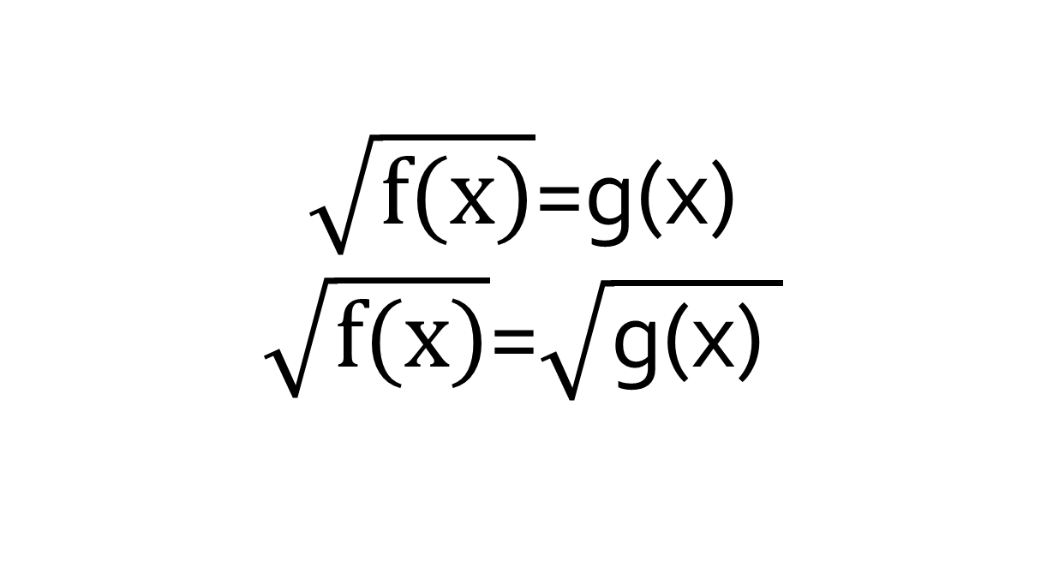
Иррациональные уравнения
$\sqrt{f(x)}$=g(x)
$\sqrt{f(x)}$=$\sqrt{\text{g}\text{(}\text{x}\text{) }}$

Slide 17
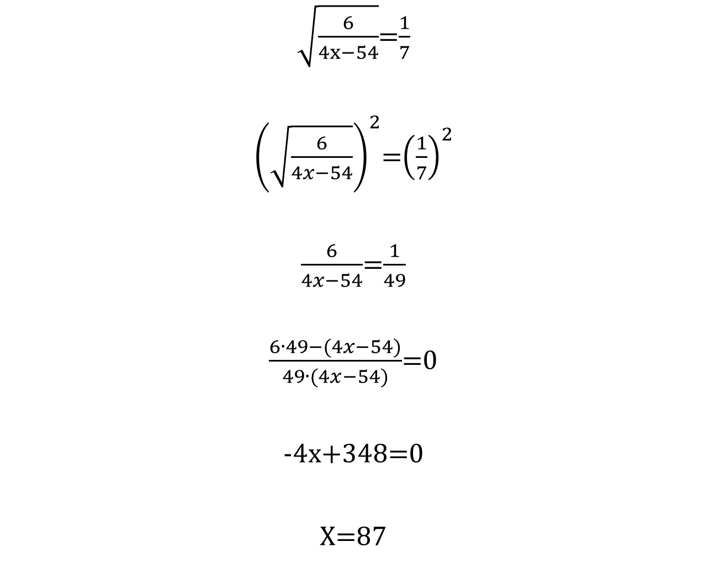
$\sqrt{\frac{6}{4x−54}}$=$\frac{1}{7}$
${\left(\sqrt{\frac{6}{4x−54}}\right)}^{2}$=${\left(\frac{1}{7}\right)}^{2}$
$\frac{6}{4x−54}$=$\frac{1}{49}$
$\frac{6∙49−(4x−54)}{49∙(4x−54)}$=0
-4x+348=0
X=87

Slide 18
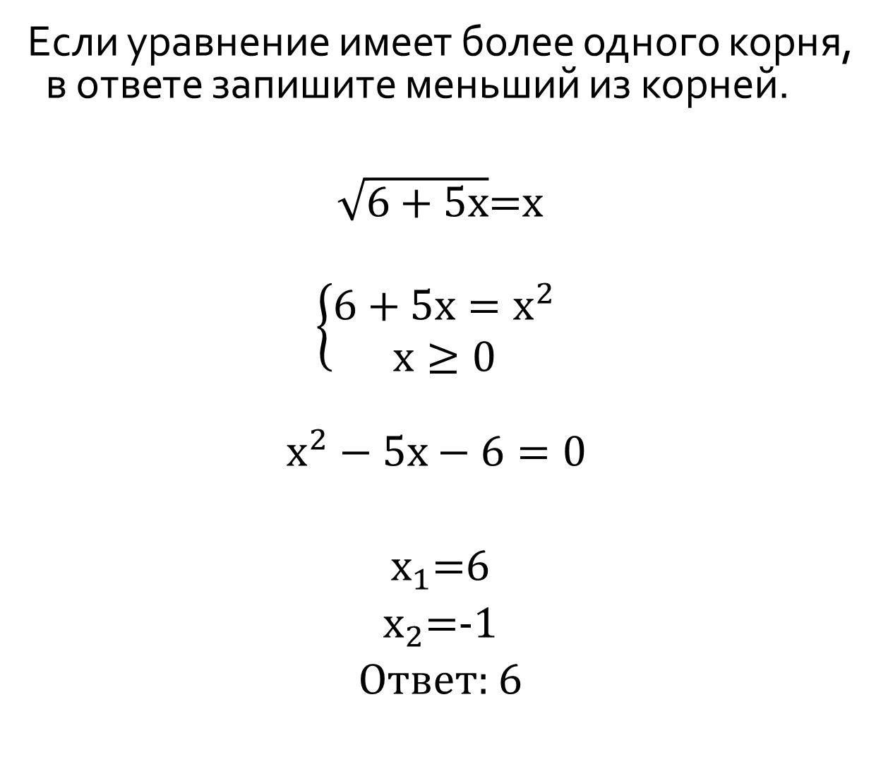
Если уравнение имеет более одного корня, в ответе запишите меньший из корней.
$\sqrt{6+5x}$=x
$$\left\{\begin{aligned}6+5x=x^{2} \\ x≥0\end{aligned}\right.$$
$$x^{2}−5x−6=0$$
$x_{1}$=6
$x_{2}$=-1
Ответ: 6

Slide 19
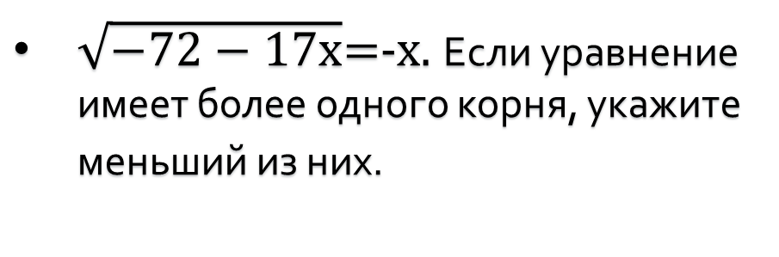
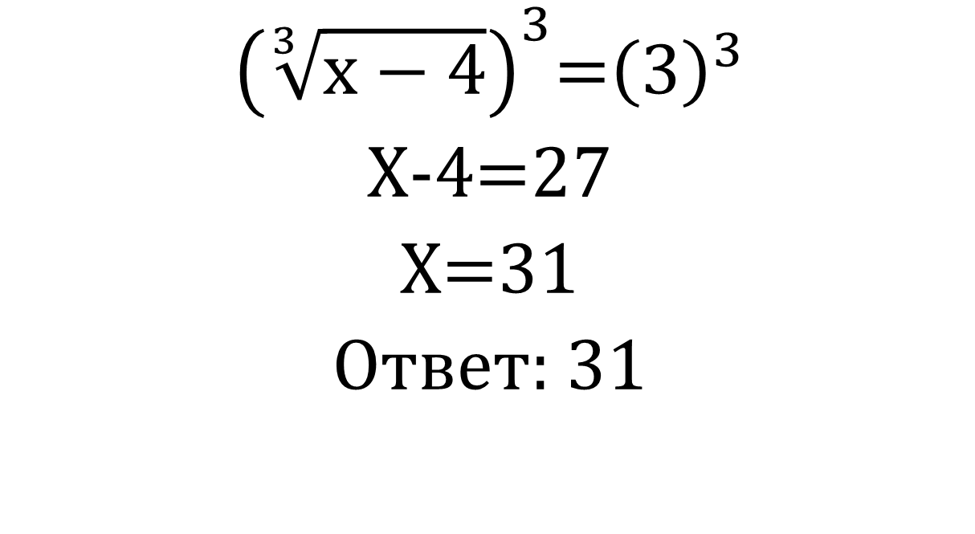
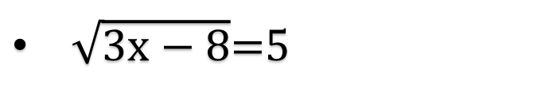
Решите самостоятельно:
${\left(\sqrt[3]{x−4}\right)}^{3}$=${\left(3\right)}^{3}$
X-4=27
X=31
Ответ: 31
$\sqrt{−72−17x}$=-x. Если уравнение имеет более одного корня, укажите меньший из них.
Узнать ответ
$\sqrt{3x−8}$=5
Узнать ответ

Slide 20
Ответ: -9

Slide 21
Ответ: 11

Slide 22
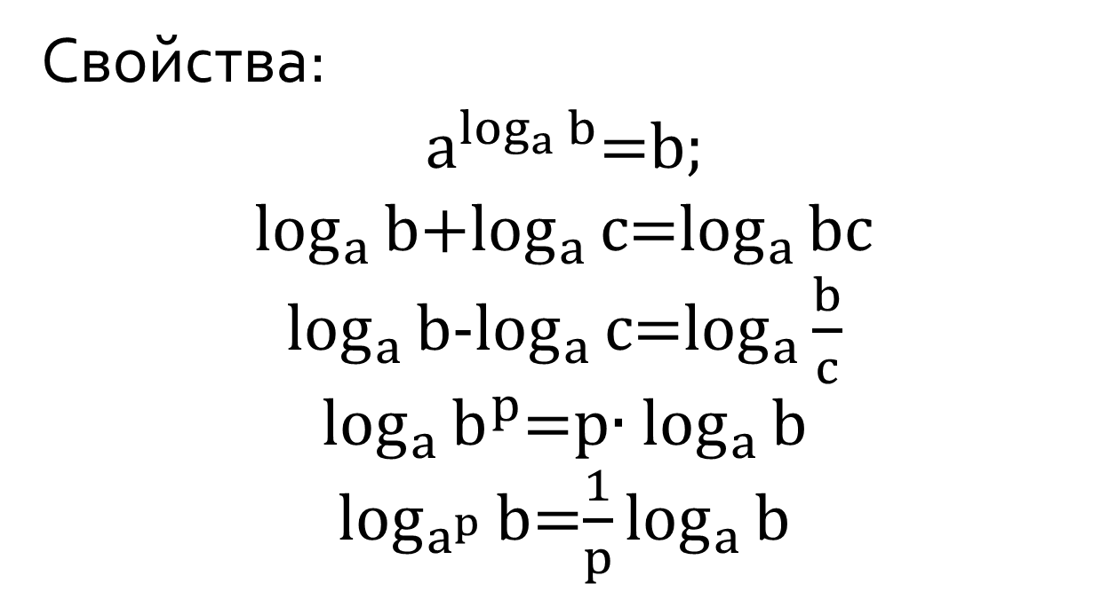
Логарифмические уравнения
Свойства:
$a^{\log_{a}{b}}$=b;
$\log_{a}{b}$+$\log_{a}{c}$=$\log_{a}{bc}$
$\log_{a}{b}$-$\log_{a}{c}$=$\log_{a}{\frac{b}{c}}$
${\log_{a}{b}}^{p}$=p$∙\log_{a}{b}$
$\log_{a_{}^{p}}{b}$=$\frac{1}{p}\log_{a}{b}$

Slide 23
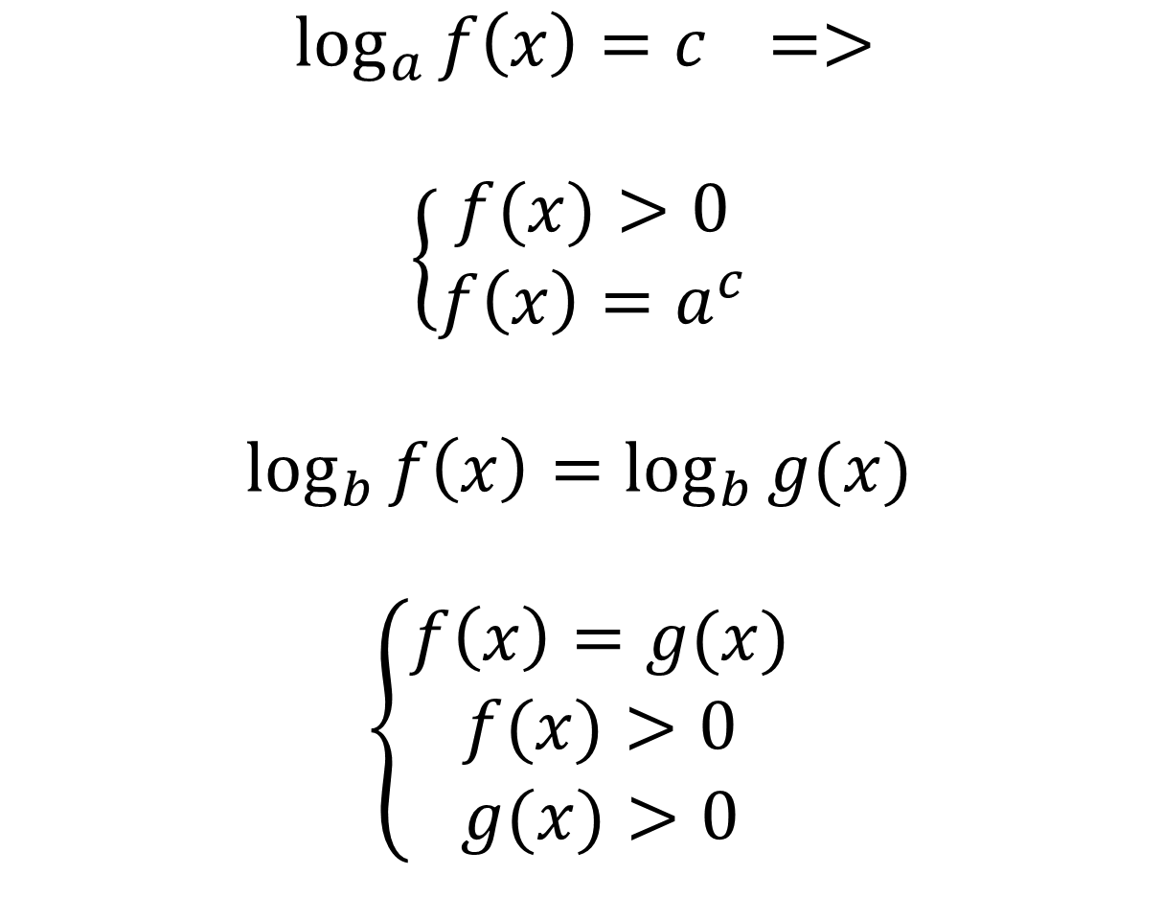
$\log_{a}{f\left(x\right)=c }$ $=>$
$$\left\{\begin{aligned}f(x)>0 \\ f\left(x\right)=a^{c}\end{aligned}\right.$$
$$\log_{b}{f\left(x\right)=\log_{b}{g(x)}}$$
$$\left\{\begin{aligned}f\left(x\right)=g(x) \\ f(x)>0 \\ g(x)>0\end{aligned}\right.$$

Slide 24
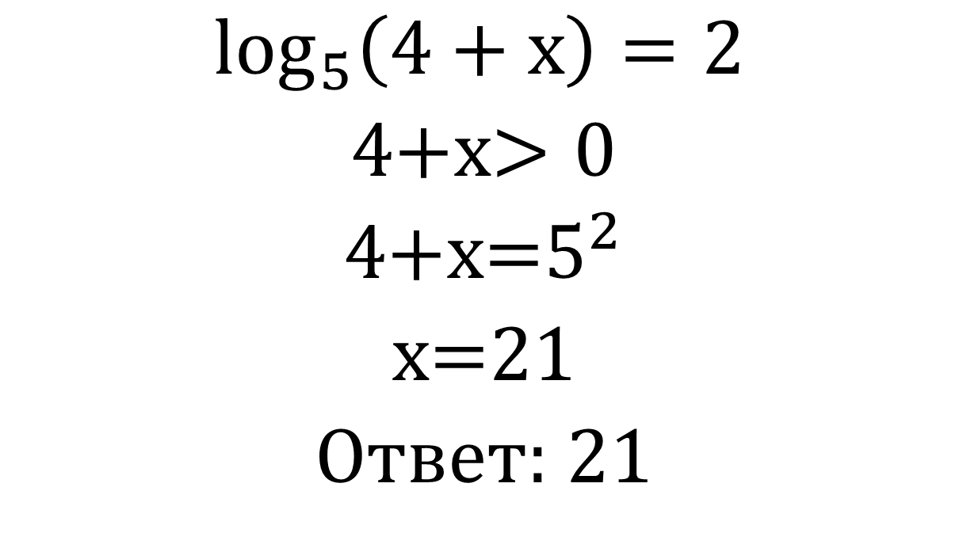
$$\log_{5}\left(4+x\right)=2$$
4+x$>0$
4+x=$5^{2}$
x=21
Ответ: 21

Slide 25
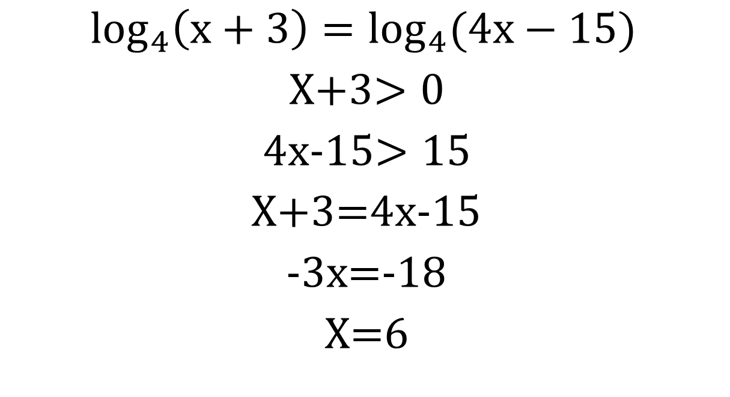
$$\log_{4}\left(x+3\right)=\log_{4}{(4x−15)}$$
X+3$>0$
4x-15$>15$
X+3=4x-15
-3x=-18
X=6

Slide 26
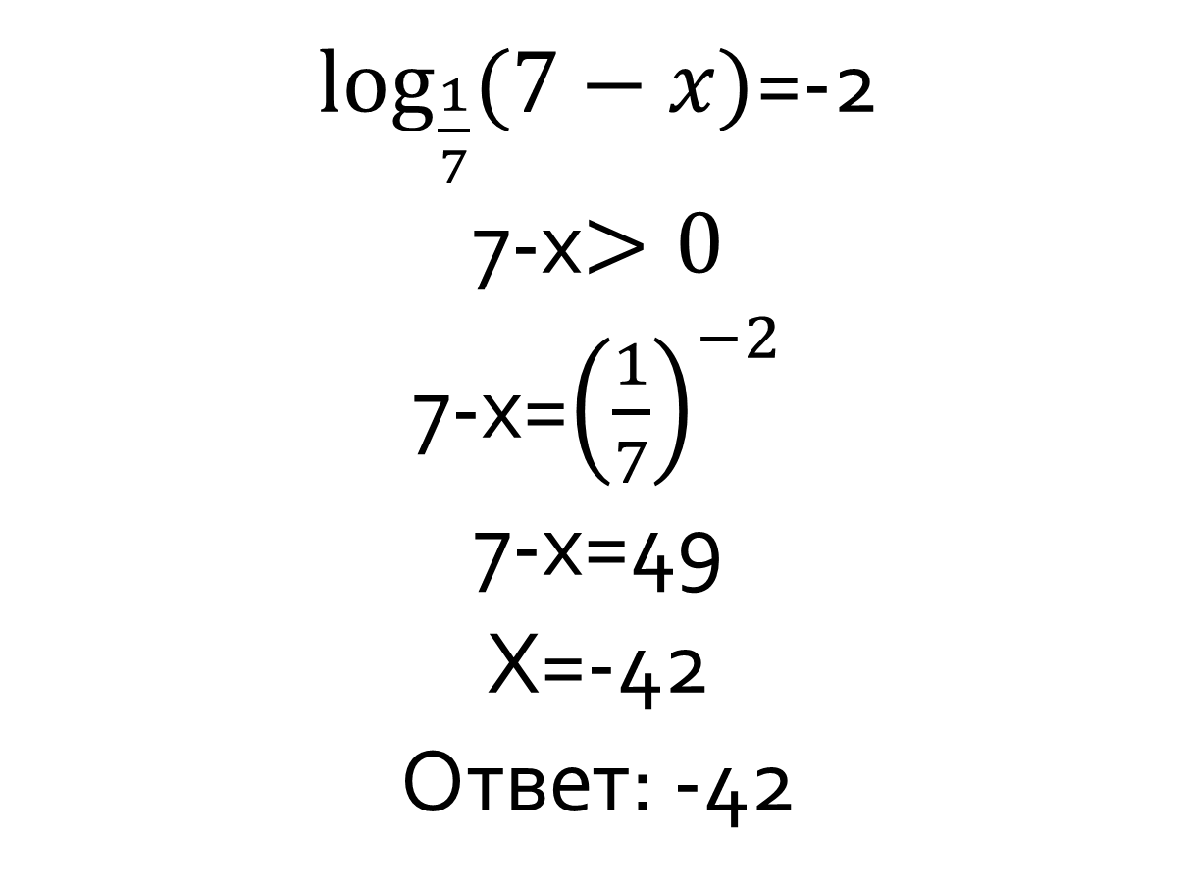
$\log_{\frac{1}{7}}{(7−x)}$=-2
7-x$>0$
7-x=${\left(\frac{1}{7}\right)}^{−2}$
7-x=49
X=-42
Ответ: -42

Slide 27

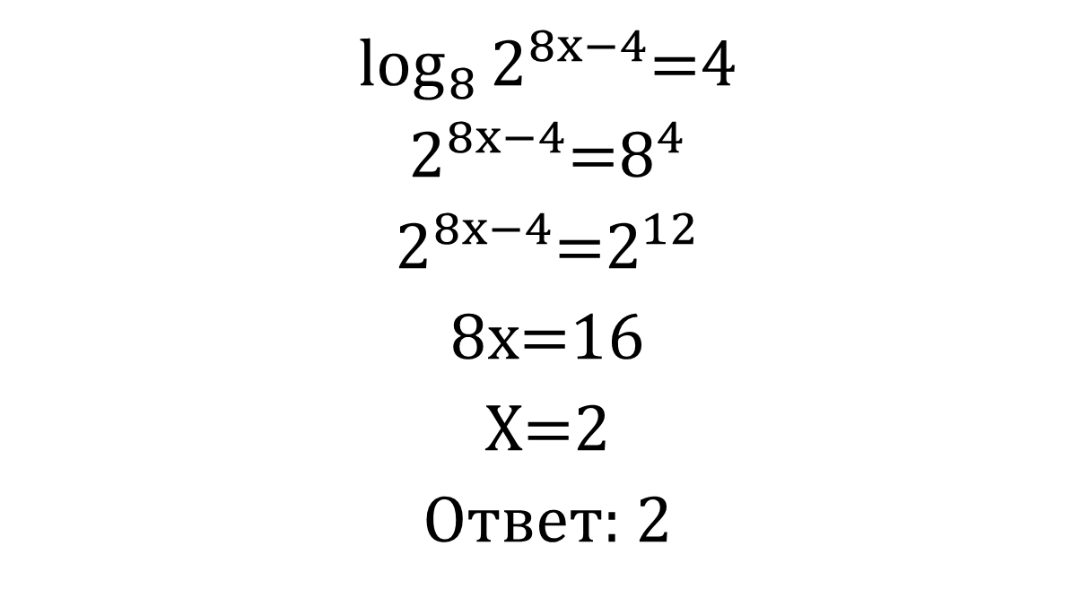
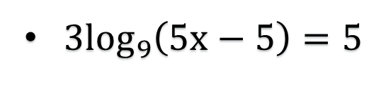
Решите самостоятельно:
$\log_{8}{2^{8x−4}}$=4
$2^{8x−4}$=$8^{4}$
$2^{8x−4}$=$2^{12}$
8x=16
X=2
Ответ: 2
$\log_{5}\left(5−x\right)=2\log_{5}{3}$
Узнать ответ
3$\log_{9}\left(5x−5\right)=5$
Узнать ответ

Slide 28
Ответ: -4

Slide 29
Ответ: 6

Slide 30
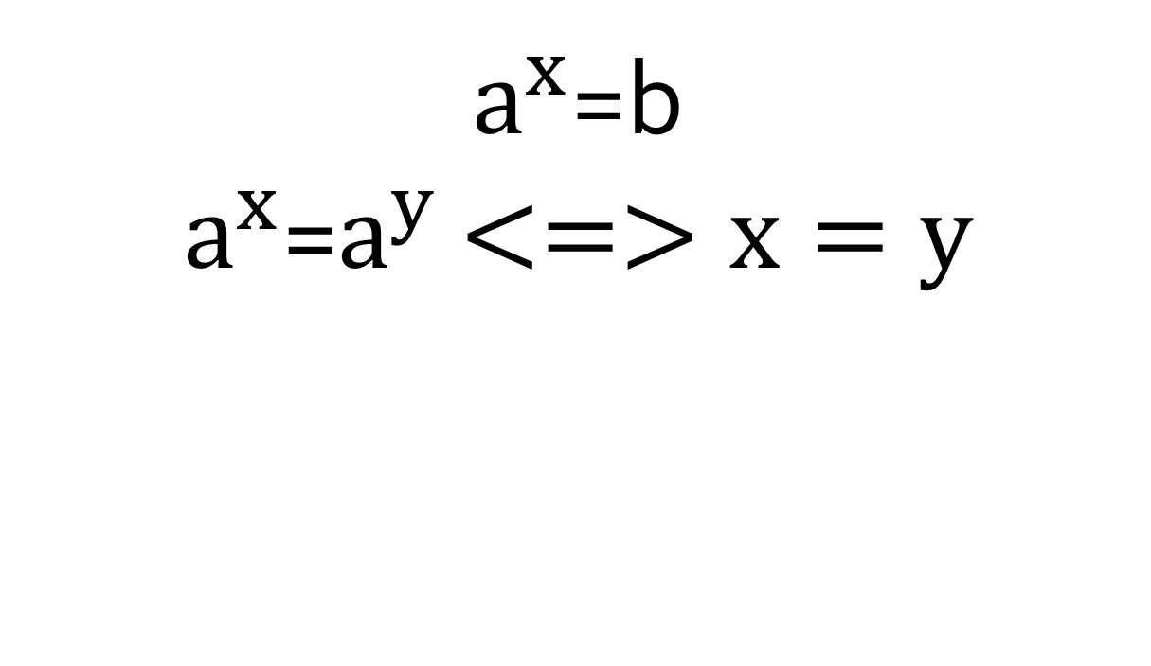
Показательные уравнения
$a^{x}$=b
$a^{x}$=$a^{y}$ $<=>x=y$

Slide 31
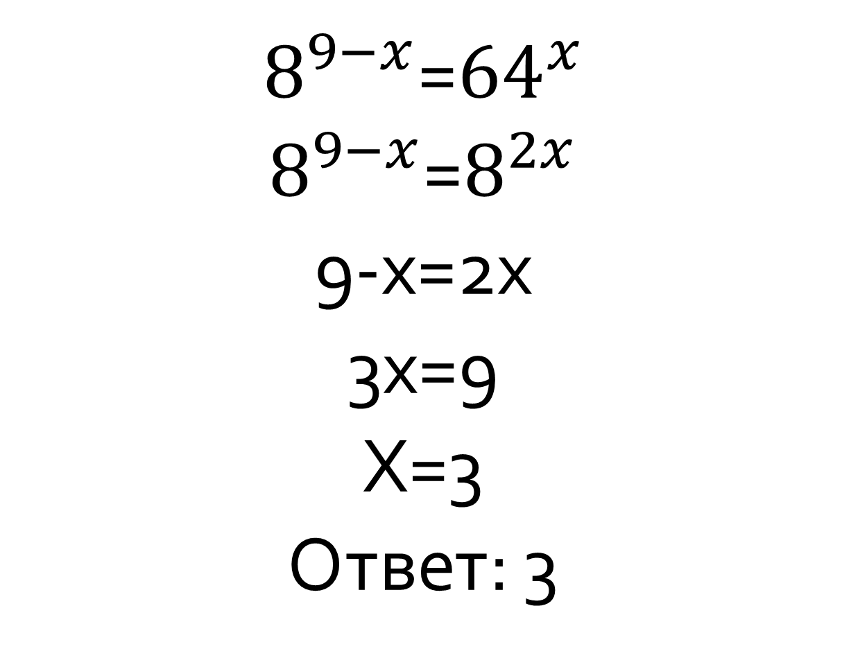
$8^{9−x}$=${64}^{x}$
$8^{9−x}$=$8^{2x}$
9-x=2x
3x=9
X=3
Ответ: 3

Slide 32
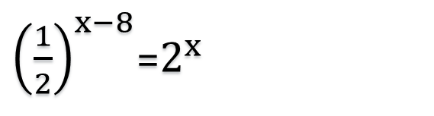

Решите самостоятельно:
$$\log_{5}\left(7−x\right)=\log_{5}{(3−x)}+1$$
$$\log_{5}\left(7−x\right)=\log_{5}{(5\left(3−x\right))}$$
7-x=15-5x
4x=8
X=2
${\left(\frac{1}{2}\right)}^{x−8}$=$2^{x}$
Узнать ответ

Slide 33
Ответ: 4

Slide 34
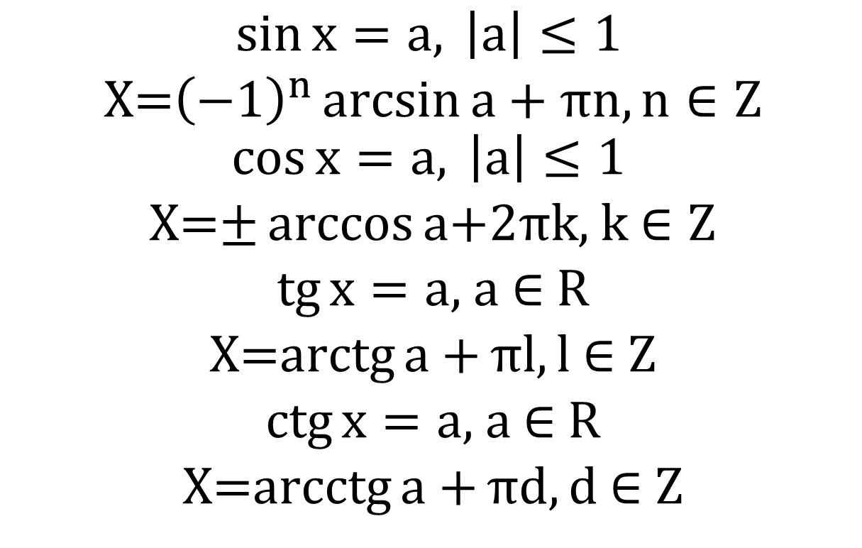
Тригонометрические уравнения
$$\sin{x=a, }\left|a\right|≤1$$
X=${\left(−1\right)}^{n}\arcsin{a+πn, n∈Z}$
$$\cos{x=a, }\left|a\right|≤1$$
X=$±\arccos{a}$+2$πk$, k $∈Z$
$\operatorname{tg}{x=a, }$ a $∈$R
X=$\operatorname{arctg}{a+}πl, l$ $∈$ Z
$\operatorname{ctg}{x=a, }$a $∈$R
X=$\operatorname{arcctg}{a+}πd, d$ $∈$ Z

Slide 35
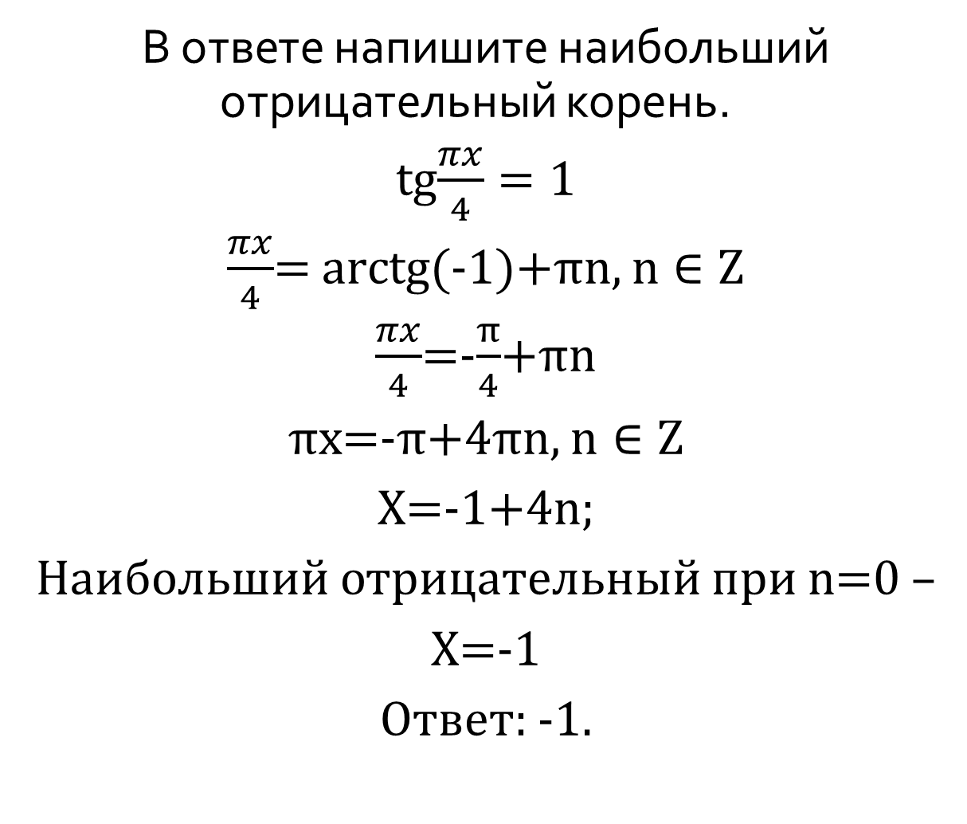
В ответе напишите наибольший отрицательный корень.
tg$\frac{πx}{4}=1$
$\frac{πx}{4}$= $arctg$(-1)+$πn,$ $n∈Z$
$\frac{πx}{4}$=-$\frac{π}{4}$+$π$n
$π$x=-$π$+4$π$n, $n∈Z$
X=-1+4n;
Наибольший отрицательный при n=0 –
X=-1
Ответ: -1.

Slide 36
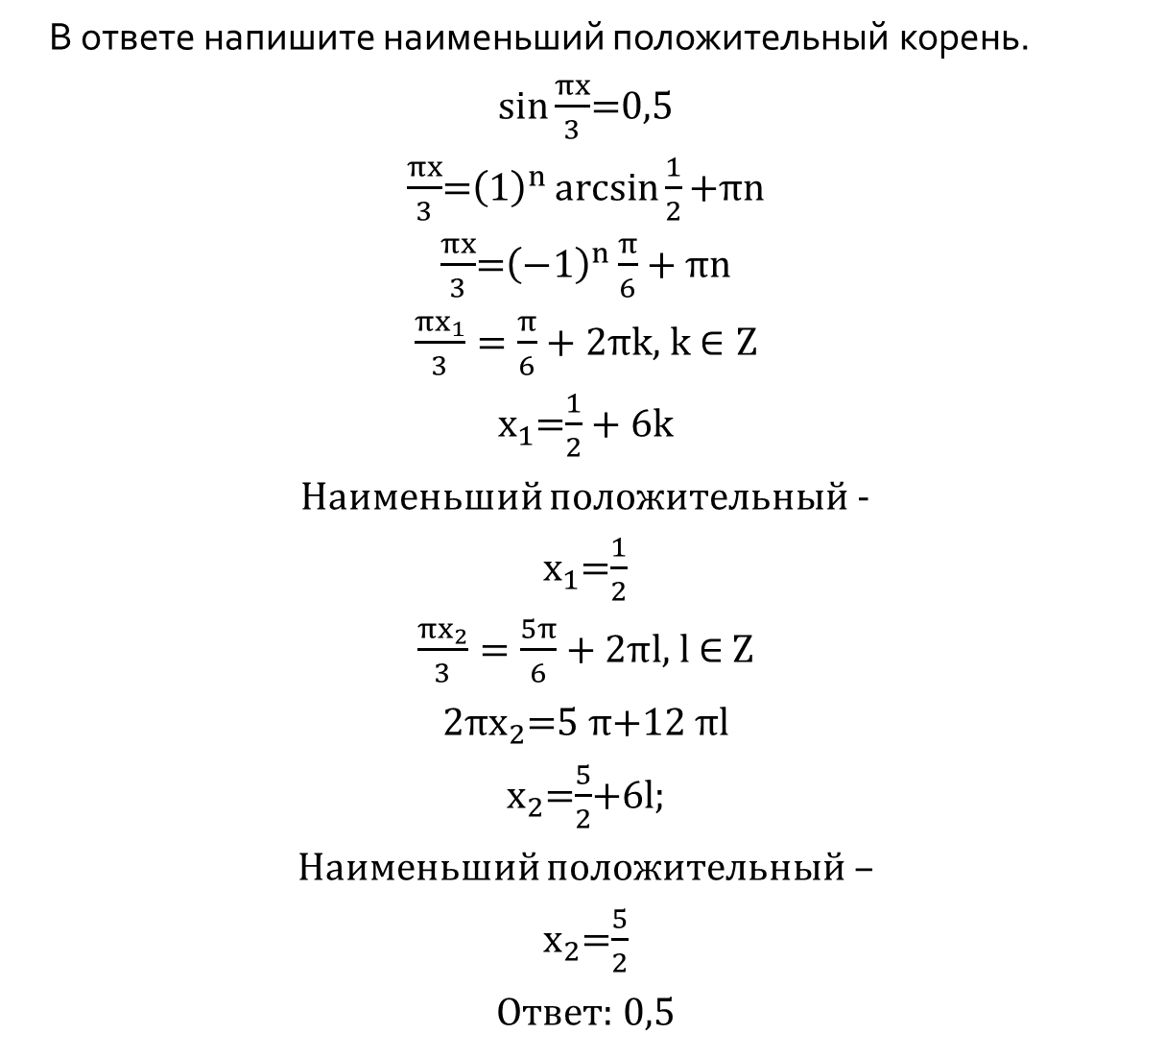
В ответе напишите наименьший положительный корень.
$sin\frac{πx}{3}$=0,5
$\frac{πx}{3}$=${\left(1\right)}^{n}arcsin\frac{1}{2}{+πn}$
$\frac{πx}{3}$=${\left(−1\right)}^{n}\frac{π}{6}+πn$
$\frac{πx_{1}}{3}=\frac{π}{6}+2πk$, k $∈Z$
$x_{1}$=$\frac{1}{2}+6k$
Наименьший положительный -
$x_{1}$=$\frac{1}{2}$
$\frac{πx_{2}}{3}=\frac{5π}{6}+2π$l, $l$ $∈$ Z
2$πx_{2}$=5 $π$+12 $π$l
$x_{2}$=$\frac{5}{2}$+6l;
Наименьший положительный –
$x_{2}$=$\frac{5}{2}$
Ответ: 0,5

Slide 37
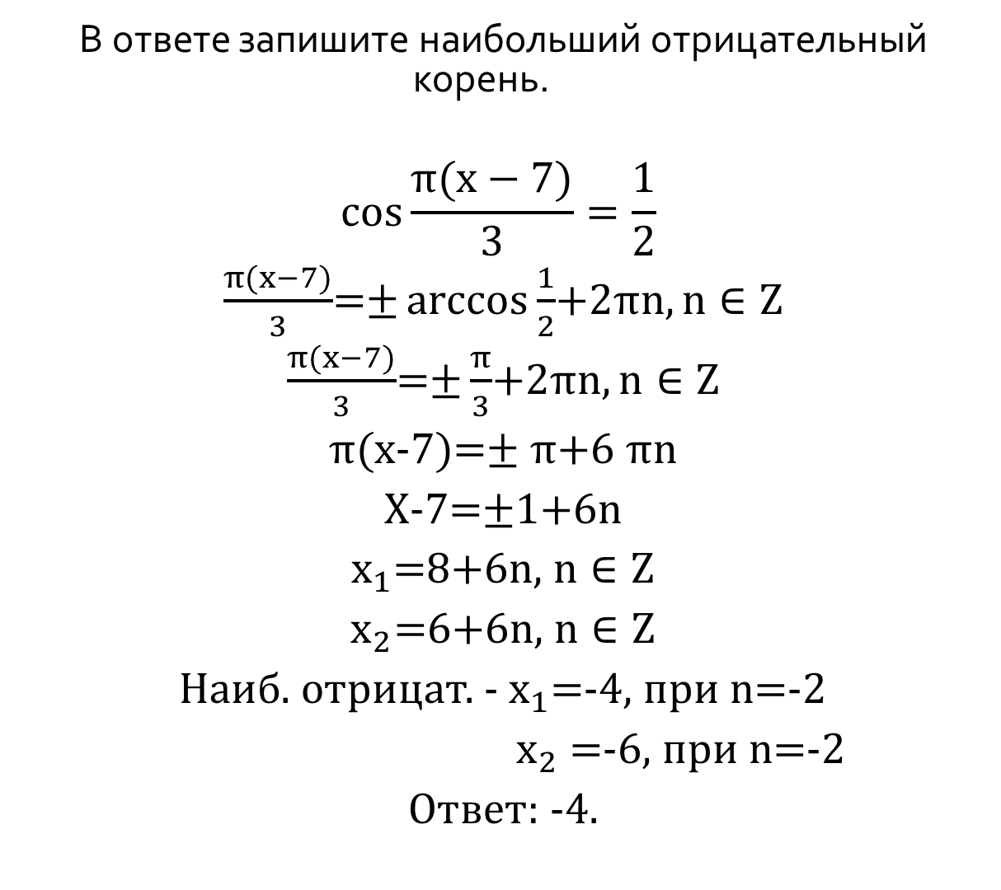
В ответе запишите наибольший отрицательный корень.
$$\cos{\frac{π(x−7)}{3}=\frac{1}{2}}$$
$\frac{π(x−7)}{3}$=$±\arccos{\frac{1}{2}}$+2$πn, n∈Z$
$\frac{π(x−7)}{3}$=$±\frac{π}{3}$+2$πn, n∈Z$
$π$(x-7)=$±$ $π$+6 $π$n
X-7=$±$1+6n
$x_{1}$=8+6n, $n∈Z$
$x_{2}$=6+6n, $n∈Z$
Наиб. отрицат. - $x_{1}$=-4, при n=-2
${ x}_{2}$ =-6, при n=-2
Ответ: -4.

Slide 38
Ответы
2
5
4
8
35
5
0,3
-2.

Slide 39
Используемая литература и интернет- ресурс:
Алгебра и начала анализа, 10-11 классы, учебник, Мнемозина, Москва, 2009
Открытый банк заданий ЕГЭ по математике http://mathege.ru

